Slide 1
Євроінтеграція
Підготувала вчитель Казимирська І.І.

Slide 2
Інтегрáція
1)поєднання, взаємопроникнення. Це процес об'єднання будь-яких елементів в одне ціле. Процес взаємозближення й утворення взаємозв'язків;
2)згуртування, об'єднання політичних, економічних, державних і громадських структур в рамках регіону, країни, світу.

Slide 3
Європейська інтеграція
це процес політичної, юридичної, економічної інтеграції європейських держав, у тому числі й частково розташованих в Європі. На даний момент європейська інтеграція досягається в основному за рахунок розширення Європейського Союзу та Ради Європи.

Slide 4
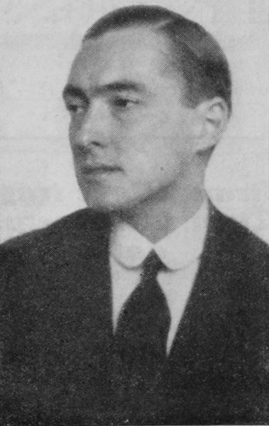
Історія
Ідеї пан'європеїзму, що довгий час висувалися мислителями впродовж історії Європи, з особливою силою зазвучали після Другої світової війни.Серед таких мислителів був Ріхард Ніколас Куденгофе-Калерґі, який вперше висунув ідею європейської інтеграції.

Slide 5
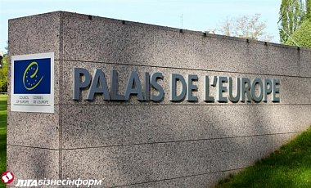
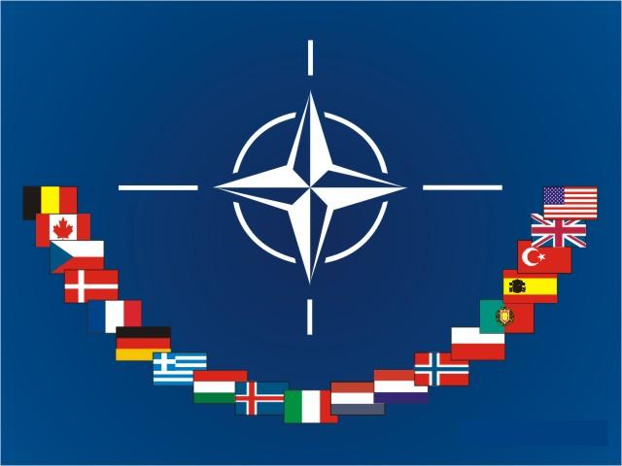
У післявоєнний період на континенті з'явилися ціла низка організацій: Рада Європи (1949), НАТО (1949), [Західноєвропейський союз] (1948).

Slide 6
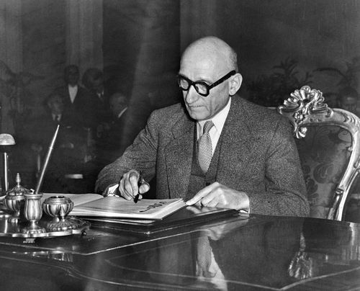
9 травня 1950 року вважається початком європейської інтеграції. Саме тоді міністр закордонних справ Франції Р. Шуман запропонував створити спільний ринок вугільної і сталеливарної продукції Франції, ФРН та інших західноєвропейських країн (пропозиція увійшла в історію під назвою «план Шумана»)

Slide 7
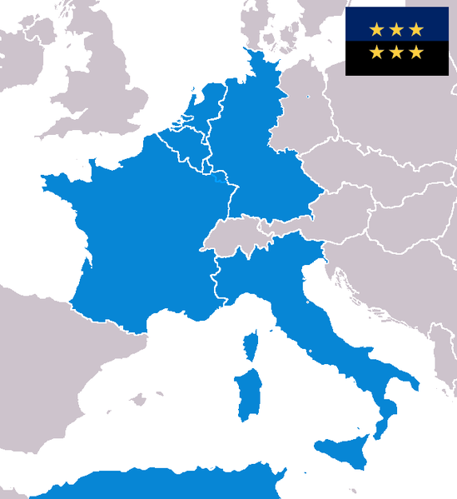
18 квітня 1951 року “план Шумана” було реалізовано через підписання Паризького договору про створення Європейської спільноти вугілля і сталі (ЄСВС). До складу ЄСВС увійшли шість країн: Бельгія, Італія, Люксембург, Нідерланди, Німеччина та Франція («європейська шістка», яка в подальшому стала «локомотивом» європейської інтеграції). Договір про ЄСВС набув чинності 23 липня 1952р

Slide 8
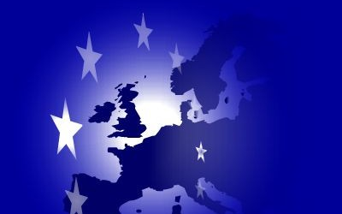
27 травня 1952 року країни “європейської шістки” підписують Договір про заснування Європейського оборонного співтовариства (ЄОС).

Slide 9
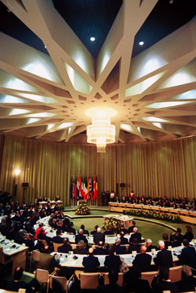
10 вересня 1952 року міністри закордонних справ країн-членів ЄСВС доручають Спільним зборам ЄСВС (прообразу майбутнього Європейського Парламенту) розробити проект Договору про створення Європейського політичного співтовариства (ЄПС). 10 березня 1953 року Збори закінчили роботу над проектом Договору. Однак аніЄОС ані ЄПС так і не стали реальністю. Вирішальну роль тут відіграла Франція, парламент якої після довгих дискусій у серпні 1954 року вирішив відкласти ратифікацію Договору про ЄОС. А це зробило недоречним і підписання Договору про ЄПС.

Slide 10
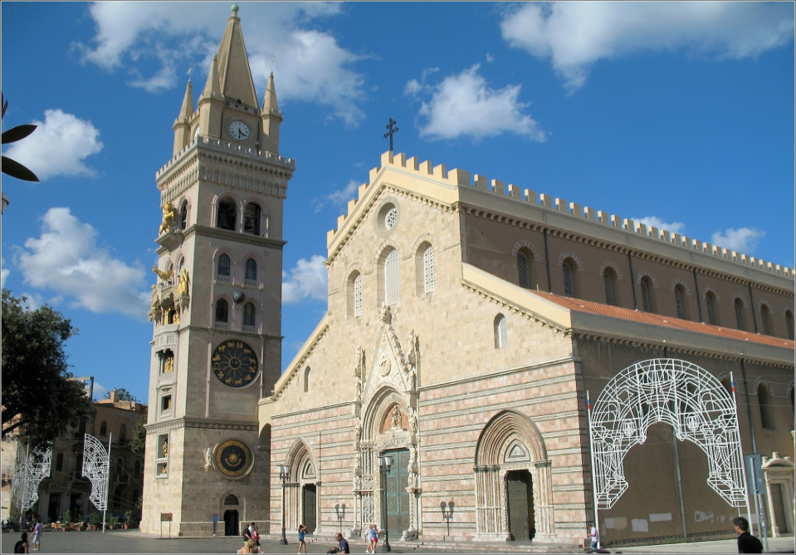
Таким чином, на початку 1950-х років країнам “європейської шістки не вдалося започаткувати інтеграцію в оборонній та політичній сферах. Інтеграція продовжувала розвиватись в інших сферах, передусім в економічній.
Наприкінці 1955 року на конференції у Мессіні країни “європейської шістки” домовились про заснування Європейської спільноти з атомної енергетики (Євратому).

Slide 11
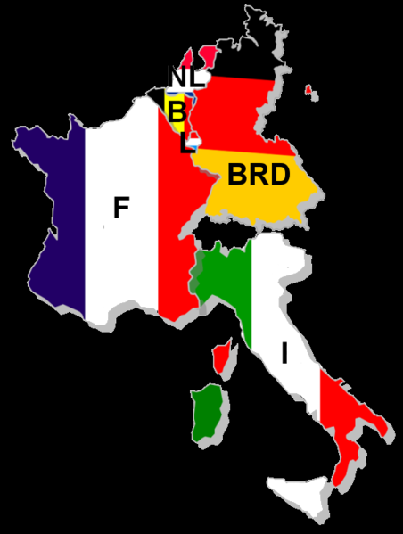
На початку 1957 року керівники урядів “європейської шістки” вирішили поряд з Євратомом створити також і Європейську економічну спільноту (ЄЕС). 23 березня 1957 року у м. Римі відбулося підписання Договору про створення Європейського економічного співтовариства (ЄЕС) та Договору про створення Європейського співтовариства з атомної енергетики (Євроатом).

Slide 12
8 квітня 1965 року було підписано Договір про злиття виконавчих органів ЄСВС, Євратому та ЄЕС. 1 липня 1967 року цей Договір набув чинності. У результаті була створена єдина структура інститутів, що забезпечують розвиток європейської інтеграції. Основними інститутами стали Європейська Комісія, Рада Європейських Спільнот, Європейський Парламент та Суд Європейських Спільнот. У грудні 1974 року до цих органів додався новий – Європейська Рада, яка складається з глав держав та урядів країн-членів Європейських Спільнот.

Slide 13
У 1968 році завершується формування зони вільної торгівлі та митного союзу (перших двох етапів інтеграції) Європейського економічного співтовариства (ЄЕС).
Наприкінці 1969 року завершується формування спільного ринку (третього етапу інтеграції) ЄЕС. Первісні цілі ЄЕС, визначені Римським договором 1957 року, виявились досягнутими. Необхідно було визначати подальші завдання для розвитку європейської інтеграції.

Slide 14
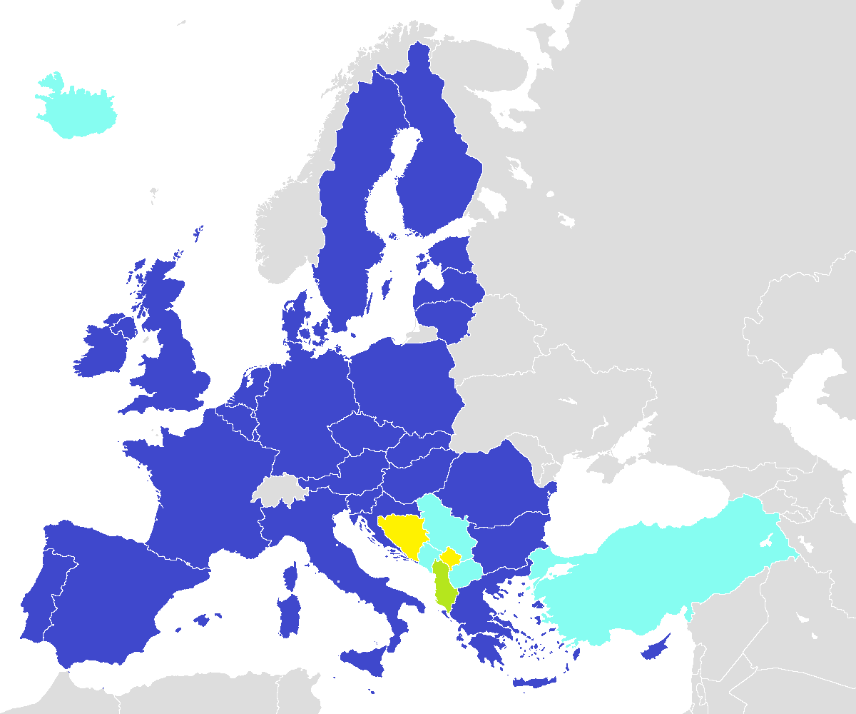
На початку 1970-х років розпочався процес розширення ЄЕС. 1 січня 1973 року членами ЄЕС стали Велика Британія, Данія, Ірландія, 1 січня 1981 року — Греція, а 1 січня 1986 року — Іспанія та Португалія. 1 липня 1987 року набув чинності Єдиний Європейський Акт, підписаний у лютому 1986 року. Цей документ визначив подальші цілі європейської інтеграції. Зокрема, він поставив за мету створення до 1 січня 1993 року Єдиного внутрішнього ринку (наступного етапу економічної інтеграції, що передбачав гармонізацію економічної політики та інституцій)

Slide 15
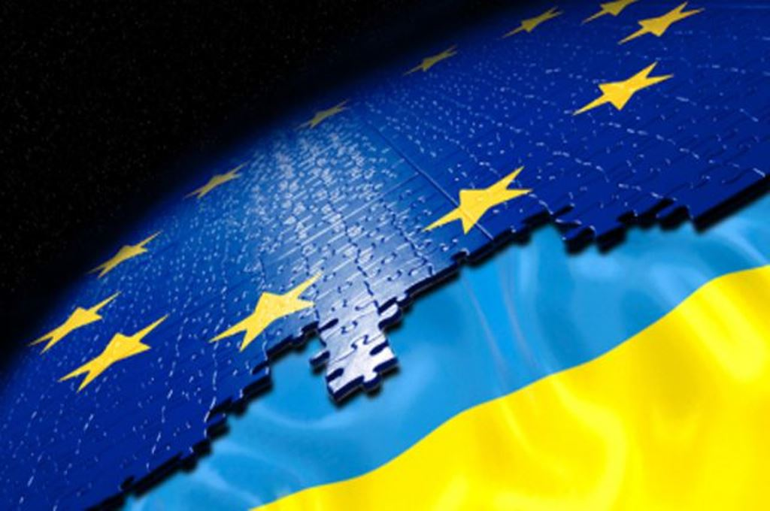
Крім того, у Єдиному Європейському акті було поставлено питання про створення Європейського Союзу, який мав стати інститутом не лише економічним, а й політичним.
7 лютого 1992 року у Маастрихті було підписано Договір про Європейський Союз (саме поняття «Європейський Союз» з’явилось ще під час Паризької конференції 1972 року). Договір набув чинності 1 листопада 1993 року.

Slide 16
Договір визначив так звані «три колони» Європейського Союзу:
«перша колона» – Європейські Спільноти: ЄСВС, Євратом та Європейська Спільнота (замість старої назви «Європейська Економічна Спільнота»). Причому Європейська Спільнота є серцевиною та каркасом процесу інтеграції і за своїми властивостями становить «наднаціональний феномен»;
«друга колона» – спільна зовнішня та безпекова політика (СЗПБ);
«третя колона» – співробітництво у сферах юстиції та внутрішніх справ.

Slide 17
В економічному сенсі прийняття Маастрихтського договору означало курс на завершення формування єдиного внутрішнього ринку (четвертий рівень економічної інтеграції) та перехід до реалізації ідеї економічного та валютного союзу (п’ятий - найвищий рівень економічної інтеграції).

Slide 18
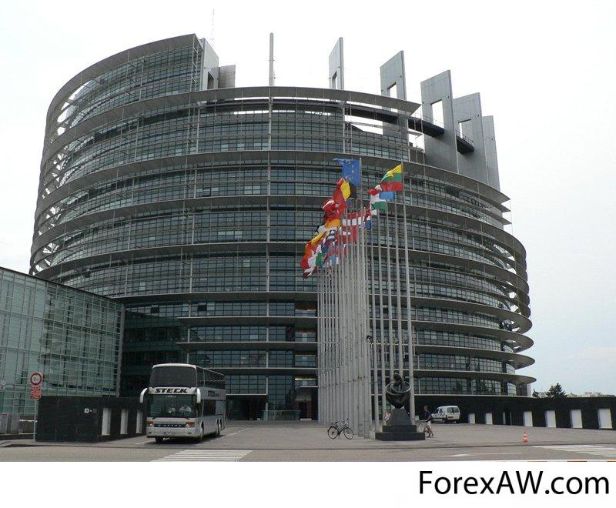
1 січня 1995 року членами Європейського Союзу стали Фінляндія, Австрія та Швеція. 2 жовтня 1997 року було підписано Амстердамський договір (набув чинності 1 травня 1999 року). Амстердамський договір вніс зміни та доповнення до Маастрихтського договору про Європейський Союз, Римського договору про заснування Європейської Економічної Спільноти та Євратому, Договору про заснування ЄСВС.

Slide 19
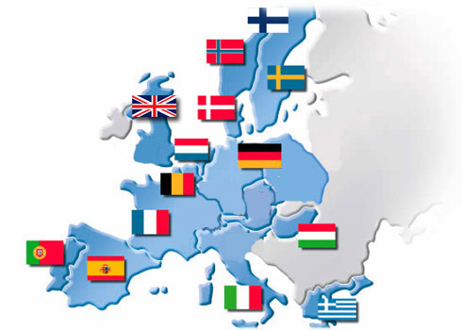
Особливу роль у цьому відіграло укладення у 1997 році Шенгенської угоди про вільне (безвізове) пересування громадян у межах Європейського Союзу. На сьогоднішній день до цієї угоди приєднались 13 держав Європейського Союзу – Австрія, Бельгія, Греція, Данія, Іспанія, Італія, Люксембург, Нідерланди, Німеччина, Португалія, Франція, Фінляндія та Швеція. З 21 грудня 2007 року до складу Шенгенської зони увійшли Естонія, Латвія, Литва, Польща, Чехія, Словаччина, Словенія, Угорщина та Мальта. 29 березня 2009 року до Шенгенської угоди приєдналась Швейцарія.

Slide 20
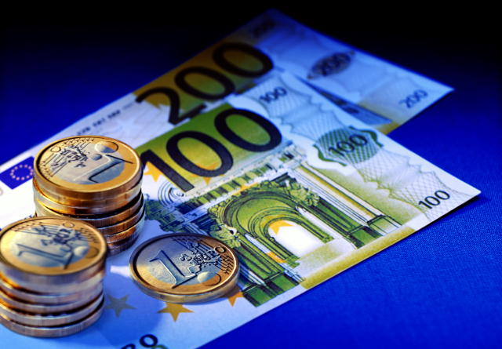
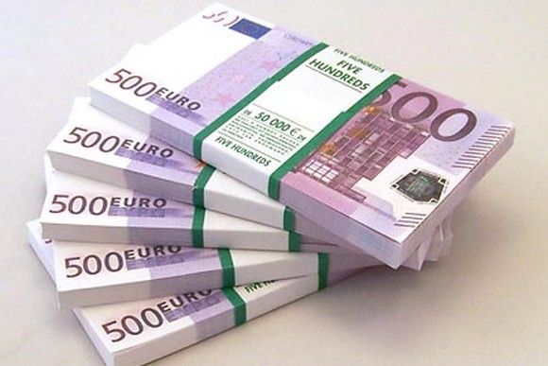
26 лютого 2001 року був підписаний Ніццький договір, який вніс зміни в механізми інституційного розвитку ЄС з огляду на його майбутнє розширення. Зокрема, квоти представництва в інституціях ЄС були перерозподілені з урахуванням потенційної участі у них нових членів. 1 січня 2002 року до готівкового обігу була введена єдина грошова одиниця ЄС – євро, що стало етапом переходу до формування економічного та валютного союзу ЄС – найвищого етапу інтеграції.

Slide 21
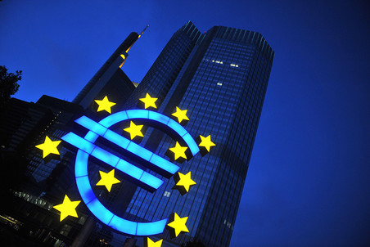
Зараз євро перебуває в обігу на території 17 країн-членів ЄС. Велика Британія та Данія вирішили поки що відмовитись від введення євро на своїй території, а Швеція не змогла виконати необхідних критеріїв введення євро, встановлених Маастрихтським договором. З 10 держав, які приєдналися до ЄС у 2004 році, до єврозони поки що приєдналися лише Словенія, Кіпр, Мальта, Словаччина та Естонія.

Slide 22
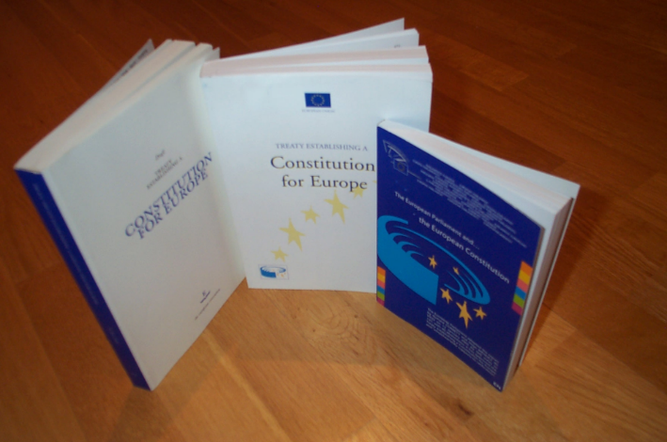
1 травня 2004 року членами Європейського Союзу стали Польща, Угорщина, Чеська Республіка, Словаччина, Словенія, Кіпр, Мальта, Естонія, Литва, Латвія.
17-18 червня 2004 року на Саміті ЄС у Брюсселі було схвалено текст Конституції Європейського Союзу. 29 жовтня 2004 року Угоду про Конституцію Європейського Союзу було підписано главами держав та урядів 25 країн-членів ЄС у Римі.Конституція ЄС складається з чотирьох розділів, у яких відображено головні цілі, завдання та функції ЄС, організаційна структура та процедура прийняття рішень, права і обов’язки всіх європейських органів управління, а також напрямки діяльності організації.

Slide 23
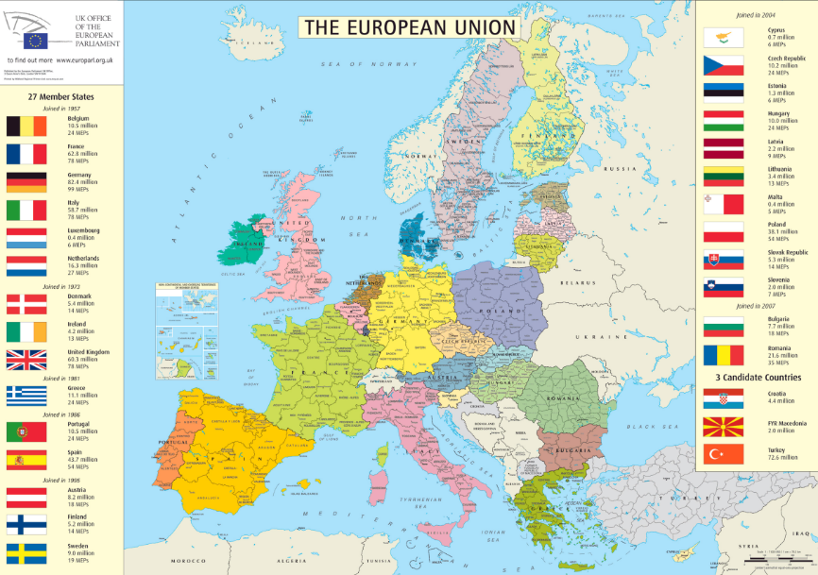
29 травня і 1 червня 2005 року населення Франції та Нідерландів голосує проти Конституційного договору. Негативні рішення референдумів спричинили паузу для розмірковувань про майбутнє Євросоюзу. У жовтні ЄС починає переговори про вступ з Туреччиною та Хорватією.
1 січня 2007 року до Європейського Союзу приймають Болгарію і Румунію, а 1 липня 2013 – Хорватію. Наразі Європейській Союз налічує 28 членів.

Slide 24
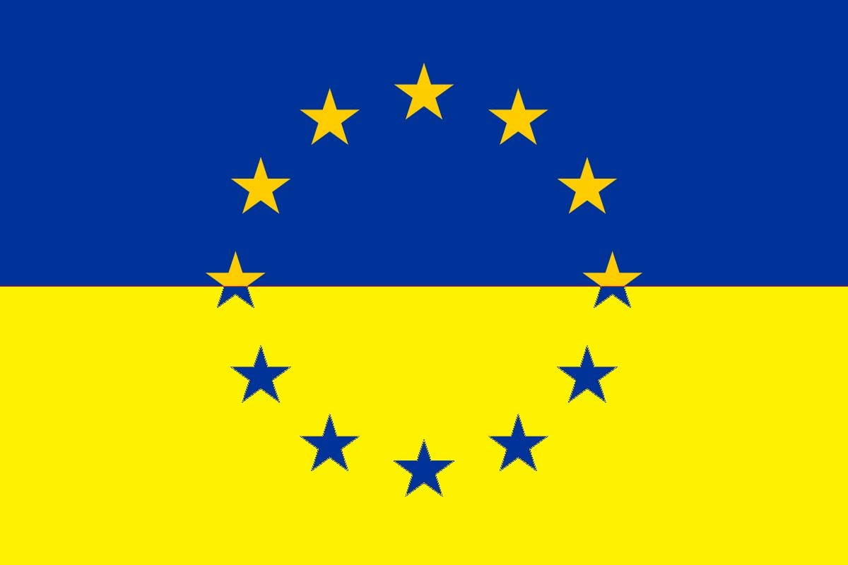
Участь України в європейській інтеграції

Slide 25
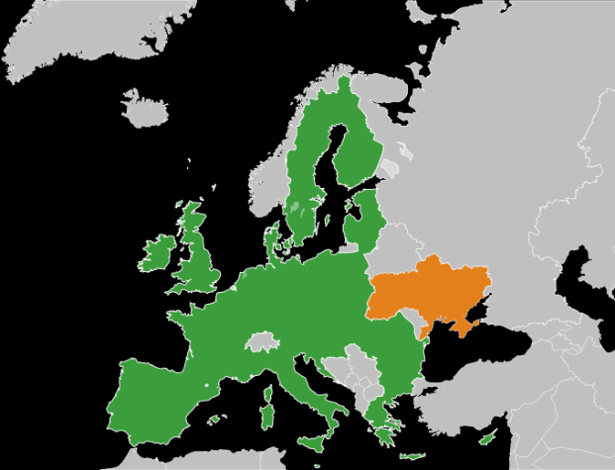
Політичний контекст
Відносини між Україною та ЄС скеровуються Європейською політикою сусідства. У 2009 році ЄС започаткував ініціативу «Східне партнерство», східний вимір Європейської політики сусідства, націлений на істотне підвищення рівня відносин із шістьма східними сусідами.

Slide 26
Східне партнерство має два виміри:
Двосторонній вимір, що націлений на укладання Угод про асоціацію, створення глибоких та всебічних зон вільної торгівлі та досягнення поступу в питаннях візової політики та мобільності;
Багатосторонній вимір (тобто міждержавні платформи і так звані Провідні ініціативи). Цей підхід відкриває можливості для поступової політичної асоціації та глибшої економічної інтеграції країн ЄПС із Європейським Союзом.

Slide 27
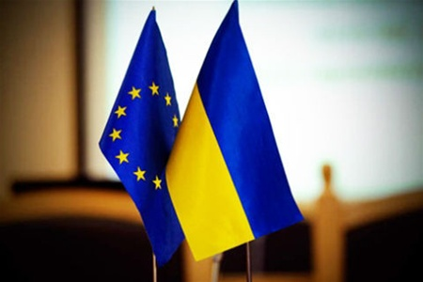
Курс на європейську інтеграцію є природним наслідком здобуття Україною незалежності. Його витоки — в історії нашого народу й усвідомленні права жити в демократичній, економічно розвинутій, соціально орієнтованій країні. Його мета — створення шляхом масштабних внутрішніх перетворень умов для входження до спільноти європейських розвинутих країн.

Slide 28
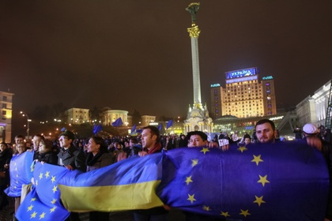
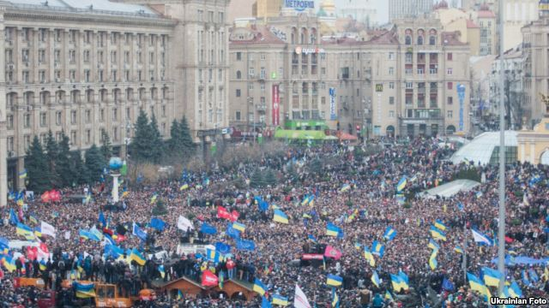
Події наприкінці 2013 року сильно вплинули на стосунки офіційного Києва та Брюсселю. Так, непідписання Угоди про асоціацію 28 листопада на саміті в Вільнюсі Європарламент назвав однією з основних втрачених можливостей" у взаємовідносинах

Slide 29
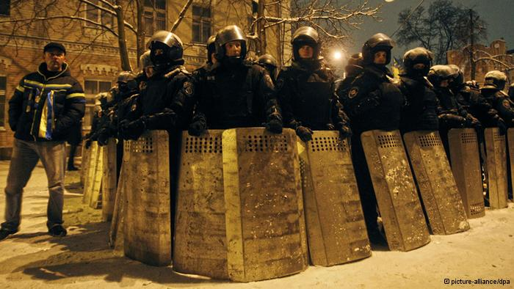
Ще більшу загрозу для зближення України з Європою створили спроби влади силою припинити мирні протести прихильників євроінтеграції, репресії проти активістів, преси та опозиції. Європейський парламент засудив такі дії в спеціальній резолюції, США та чиновники ЄС припустили застосування санкцій проти української влади.

Slide 30
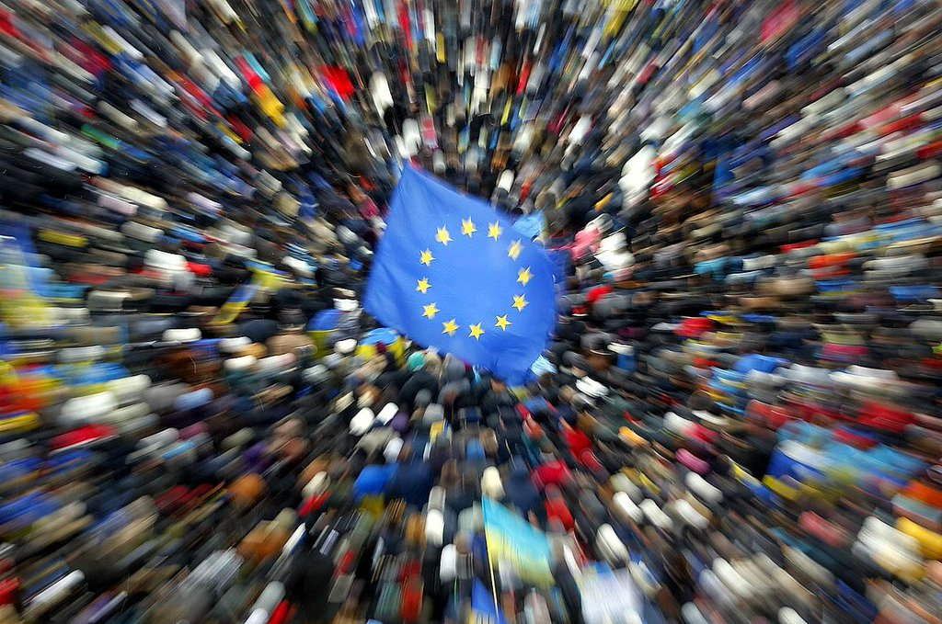
Європейські регіональні організації

Slide 31
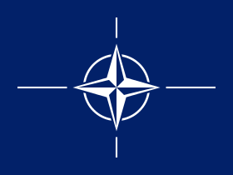
НАТО 1949
Напрям діяльності:
Узгодження військово-політичної діяльності і захист інтересів країн учасниць, у тому числі з застосуванням збройних сил

Slide 32
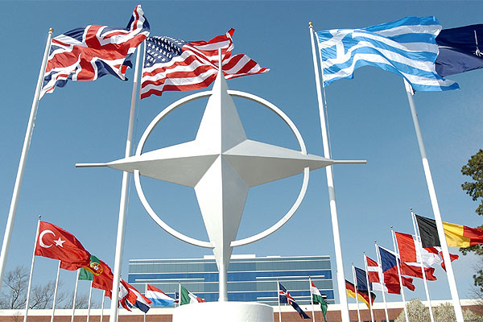
Країни-члени:
США, Велика Британія, Франція, Німеччина, Канада, Італія, Бельгія, Нідерланди, Португалія, Іспанія, Греція, Туреччина, Норвегія, Данія, Люксембург, Ісландія, Чехія, Польща, Угорщина, Румунія, Болгарія, Словаччина, Словенія, Естонія, Латвія, Литва, Албанія, Хорватія
Учасники програми «Партнерство заради миру»: країни Східної Європи, СНД.
Особливе партнерство:
Україна, Росія

Slide 33
Європейський Союз 1993
Напрям діяльності:
Широка інтеграція європейських країн

Slide 34
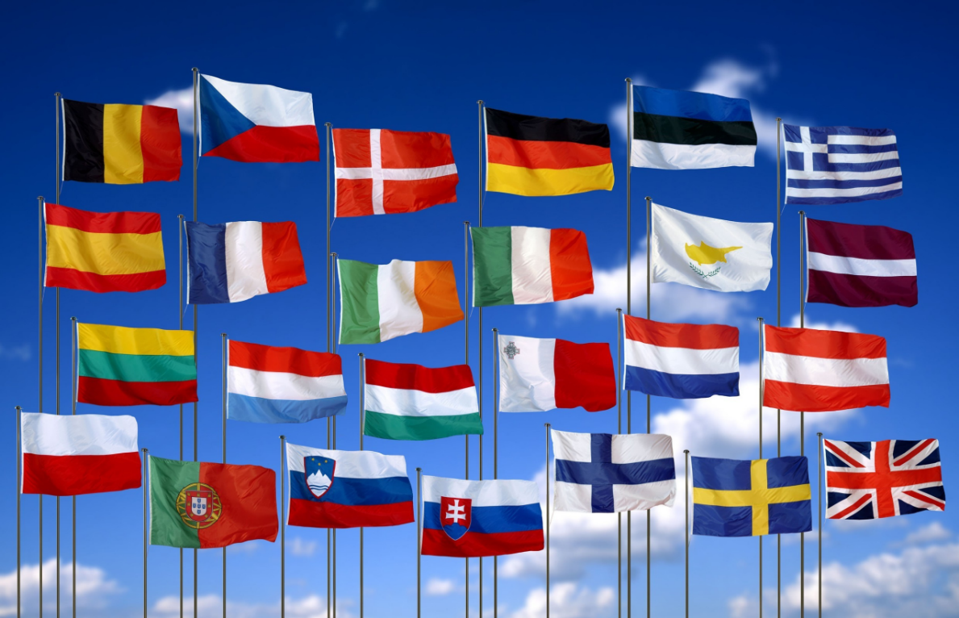
Країни-члени:
Франція, ФРН, Італія, Бельгія, Голландія, Люксембург, Велика Британія, Данія, Ірландія, Греція, Іспанія, Португалія, Швеція, Фінляндія, Австрія, Естонія, Латвія, Литва, Польща, Чехія, Угорщина, Словаччина, Словенія, Мальта, Кіпр (грецька частина), Болгарія, Румунія

Slide 35
Рада Європи 1949
Напрям діяльності:
Захист прав людини, вирішення гуманітарних проблем і європейської безпеки

Slide 36
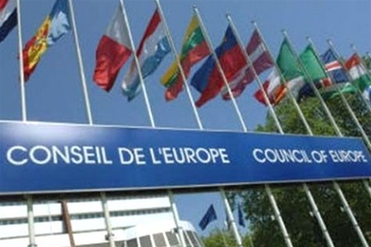
Країни-члени:
Всі країни Європи крім Андорри, Білорусі, Ватикану та Монако

Slide 37
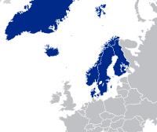
Північна Рада 1952
Напрям діяльності:
Координація політичної та економічної діяльності країн Північної Європи

Slide 38
Країни-члени:
Норвегія, Швеція, Данія, Фінляндія, Ісландія

Slide 39
Центральноєвропейська ініціатива 1989
Напрям діяльності:
Координація політичної та економічної діяльності країн Центральної Європи

Slide 40
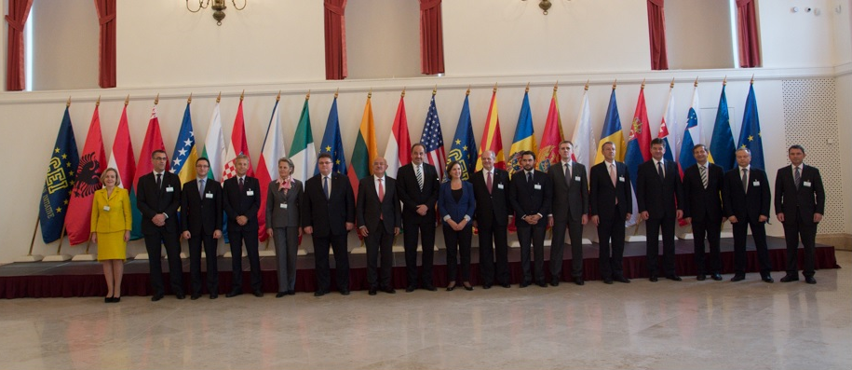
Країни-члени:
Італія, Австрія, Албанія, Білорусь, Болгарія, Угорщина, Польща, Чехія, Словаччина, Словенія, Хорватія, Боснія і Герцеговина, Македонія, Молдова, Румунія, Україна, Сербія, Чорногорія

Slide 41
Центральноєвропейська угода про вільну торгівлю 1993
Напрям діяльності:
Багатостороннє співробітництво з метою лібералізації торгівлі. Розвиток вільної торгівлі між країнами учасниками

Slide 42
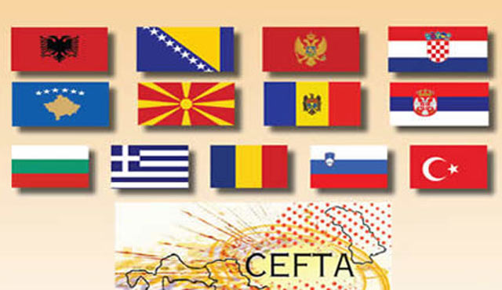
Країни-члени:
Хорватія (до 2013), Македонія, Боснія і Герцеговина, Албанія, Молдова, Сербія, Чорногорія, Косово

Slide 43
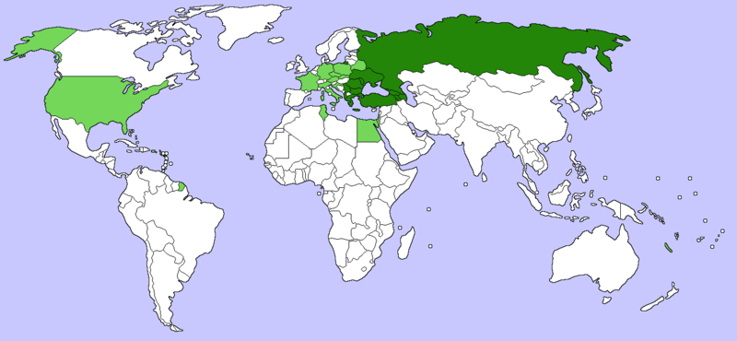
Організація чорноморського економічного співробітництва 1992
Напрям діяльності:
Підтримка економічного розвитку, досягнення стабільності і миру в Чорноморському басейні. Стати елементом загальноєвропейського співробітництва

Slide 44
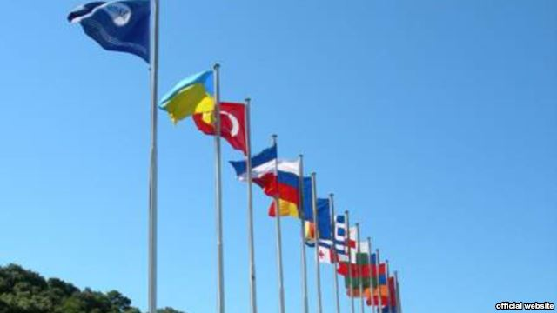
Країни-члени:
Албанія, Вірменія, Азербайджан, Болгарія, Греція, Грузія, Молдова, Росія, Румунія, Туреччина, Україна.
Спостерігачі: Сербія, Чорногорія, Австрія, Німеччина, Єгипет (бажає стати повноправним членом), Ізраїль, Італія, Польща, Словаччина, Туніс, Франція

Slide 45
Балтійська асамблея 1991
Напрям діяльності:
Координація політичної та економічної діяльності країн Прибалтики

Slide 46
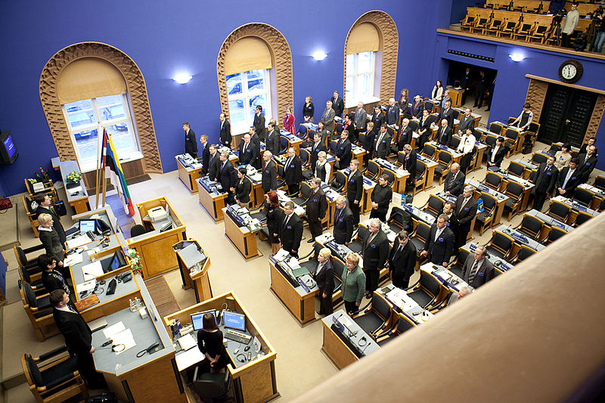
Країни-члени:
Естонія, Латвія, Литва

Slide 47
Організація з безпеки і співробітництва в Європі 1975
Напрям діяльності:
Вироблення умов і заходів по зміцненню довіри і безпеки в Європі

Slide 48
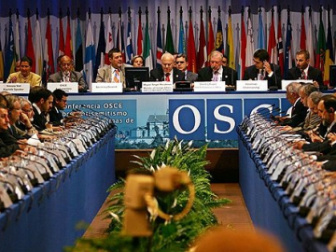
Країни-члени:
США, Канада, всі країни Європи (крім Андорри) та СНД

Slide 49
Організація за демократію та економічний розвиток ГУАМ 1997
Напрям діяльності:
Координація політичної та економічної діяльності Грузії, України, Азербайджану та Молдови

Slide 50
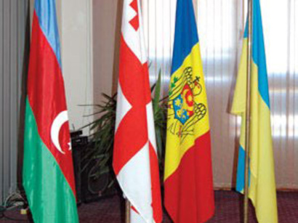
Країни-члени:
Грузія, Україна, Азербайджан, Молдова
Спостерігачі: Латвія і Туреччина

Slide 51
Використані джерела:
https://www.google.ru/
http://ru.wikipedia.org/wiki

